Slide 1
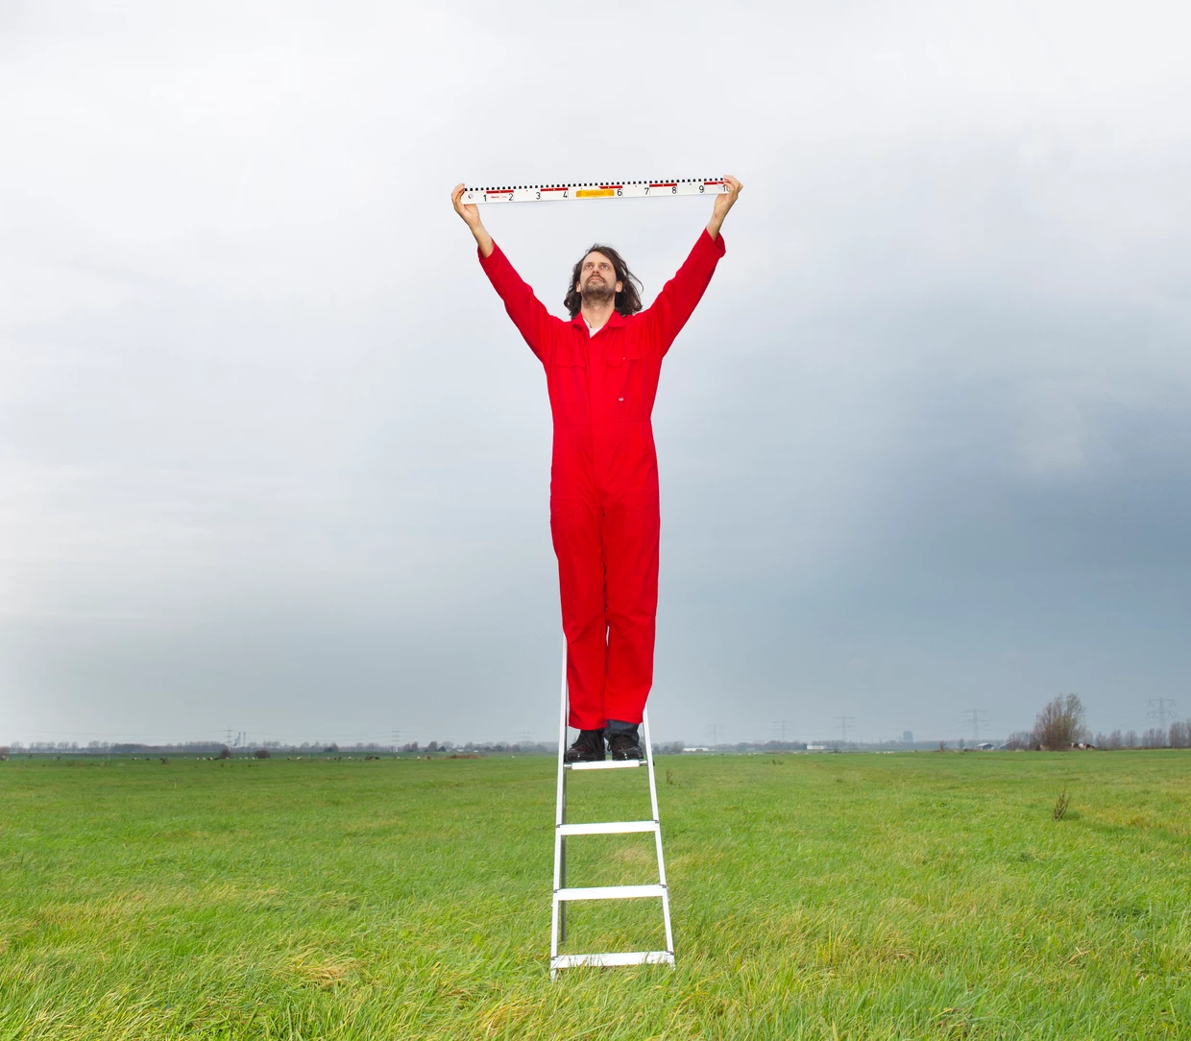
SLA Burgerparticipatie
en
Citizen Science
luchtkwaliteitsmetingen
11 mei 2026, Leiden
besprekingen, overleg (I&W, RWS, RIVM, en initiatieven
presentatie: Teus Hagen, e.a.
foto: Io Cooman, Volkskrant

Slide 2
Citizen Science en luchtkwaliteitsmetingen
  doel:
    Inzicht te bieden in de luchtkwaliteit en de gezondheidseffecten daarvan, zich actief inzetten voor gezonde lucht in de gemeente, duiden en kwantificeren van effect van maatregelen door ondernemer en lokale overheid.
  uitgangspunten:
    Onafhankelijke, kwalitatief en goed geïnformeerde aanpak van meten en analyseren.
    Proactieve communicatie naar en met belanghebbenden.
    Een constructieve en op kennis gebaseerde inbreng ten opzichte van beleidskwesties in gemeente, provincie en rijk.
  effectieve en informerende aanpak
  bewustwording bij lokale overheid, ondernemer en burger
  ontwikkeling van kwalitatieve low-cost meettechniek, data communicatie en opslag en data analyse

Slide 3
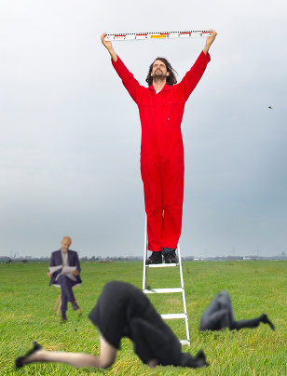
de resultaten zijn best positief
wetenschappelijk:
  Invloed weer en seizoen op luchtkwaliteit (wind, menglaag).
  Vraagtekens: kalibratie, stabiliteit van metingen, afhankelijkheid van het weer.
  Analyse software.
  Ontwikkeling low-cost meettechniek, data management en data analyse.
politiek:
  Bewustwording
    Inspreken Raad (fracties hebben het te druk).
verspreiding:
  Presentaties, rapportages, website: zie oa Waag Futurelab, en bijv. GitHub.
  Ondersteuning en samenwerking met andere initiatieven
  Artikelen in dagbladen (Trouw duurzaamheidsaward, Volkskrant).

Slide 4
het werkkader
fase 1
duiding
groeps
data
fase 2
communicatie
ontwikkeling
vorming
research
protocol
data
vraag
verwerkings
gereedschap
zorg
samen doen
nawerk
burger
verant
data
belang burger
woording
verantwoording
aktie en nazorg
acquisitie
data
aktie
open communicatie
data
fase 4
analyse
aktie
fase 3
verspreiding
beoordeling
toepassing
e
ff
ect
Cities-Health

Slide 5

Schone Lucht Akkoord en burgerparticipatie
bron graphics: Schone Lucht Akkoord communicatie toolkit

Slide 6

Schone Lucht Akkoord en burgerparticipatie
SLA Brandbrief van 5 november 2025
· breng een structurele uitwisseling op gang,
waarin burgerwetenschap, beleid en techniek elkaar versterken.
· zorg dat de “ambtenaar” en de burgerwetenschapper
hun lokale opties, zorgen en kennis gaan delen.
· veranker de lokale meetinfrastructuur stevig,
zodat kennis en data beschikbaar blijven op
landelijk én lokaal niveau.
samen meten, leren en handelen
het kan: we vullen het SLA glas niet half maar helemaal

Slide 7
verschillende typen
’burgerwetenschappers’
verschil in motivaties en behoeften
  innovator
  milieuverbeteraar
  huisvester
  ondernemer
systeem probleem: afnemende betrokkenheid
  minder stations en opvolging
  gebrek aan impact
  onduidelijk doel en structuur

Slide 8

waarom de SLA Brandbrief?
kloof tussen potentie en impact:
  technisch gedreven: veel data, veel analyses
  beperkte benutting in beleid
mensen haken af:
  geen zichtbare impact
  onduidelijke samenwerking met (lokale) overheid
  gebrek aan structuur en continuïteit
  gebrekkige dialoog en waardering

Slide 9
spanningsveld burger en overheid
bottom-up versus top-down
ontbreken of onduidelijkheid wederzijdse aanspreekpunten
gebrek aan continuïteit

Slide 10
luchtkwaliteit en technologie
een technologie in ontwikkeling
  meer kant-en-klare (betere ?) sensoren
  meer data komt beschikbaar over langere tijd
  uitdaging voor innovators neemt af
  (lokale) kwalitatieve analyse is nog een stap te gaan
  focus richten op data analyse
kennismanagement
  gebrekkige kennisdeling
  fragmentatie en dubbelwerk
  onvoldoende effectieve en gestandaardiseerde platforms

Slide 11
luchtkwaliteitsmetingen en doelgerichtheid
meten zonder duidelijk doel
meten met tegengestelde en uiteenlopende doelen
weinig of geen koppeling met lokaal beleid
gevolg: demotivatie

Slide 12

er is nog hoop
knelpunten:
  geen duidelijke aanspreekpunten
  te weinig koppeling met beleid
  gebrekkige kennisdeling
behoefte aan:
  gerichte samenwerking burgers-overheid
  duidelijke en aanpasbare doelen
  kennisdeling en structuur

Slide 13
strategische vragen
  wat is het doel van SLA burgerparticipatie en citizen science?
  hoe werken we samen per type?
  sluiten de doelen wel op elkaar aan?

Slide 14
de structurele problemen
institutionele onduidelijkheid
weinig of geen transparantie
zwakke (nauwelijks gestandaardiseerde) data infrastructuur
zwakke kennisinfrastructuur
mismatch van verwachtingen

Slide 15
richting voor verbetering
differentiatie per doelgroep
structurele samenwerking
koppeling data en beleid
actieve kennisdeling
wisselwerking gericht op wederzijdse verbetering

Slide 16
conclusie
technologie (in ontwikkeling) is niet het probleem
organisatie is het probleem: structuur, institutionalisering, en inbedding
focus op samenwerking, governance en waardering
burgerwetenschap is volwassen

Slide 17
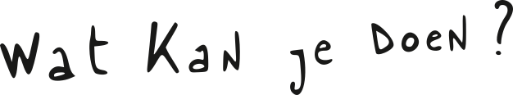







Slide 19
Leesvoer SLA Brandbrief de vele details, een selectie (https://github.com/teusH/MySense/)
SLA Brandbrief (open brief aan I&W, pdf, SLA Participatiedag 5 nov 2025)
De digitale kloof overbruggen (onderzoeksrapport Waag Futurelab, pdf, maart 2026)
Lokale Verbindingen (gids voor ambtenaren, Waag Futurelab, pdf, maart 2026)
SLA Participatie clarificatie document (achtergronds info, pdf, april 2026)
Overzicht 15 gemeentes meetlokaties 2019-2025 Noord- en Zuid-Holland, Brabant, Limburg (pdf, april 2026)
Onderzoek 15 gemeentelijke meetlocaties en sensoren 2019-2025 (ODS spreadsheet, maart 2026)
Cases en navelstaren:
  Casus Leidschendam-Voorburg (Zuid Holland, pdf, febr 2026)
  Casus Horst ad Maas (Noord Limburg, pdf, maart 2026)
  Casus Land van Cuijk (Zuid-Oost Brabant, pdf, maart 2026)
  Casus Scapeler (Houtstook metingen, pdf, april 2026)
Citizen Science: Citizen Sensing (Waag Futurelab webpagina, mei 2026)

Slide 20
Leesvoer de vele details, een selectie (https://github.com/teusH/MySense/)
Historisch overzicht luchtkwaliteit meten mbt lokale overheid (2011-2023, web pagina)
3 jaar meten in een agrarische omgeving (sept 2022, rapport)
Luchtkwaliteit meten een leerschool (juni 2023, Meetkoppel presentatie)
Luchtkwaliteit meten: werkkader en organisatie structuur en ervaringen (sept 2023, notitie)

Slide 21
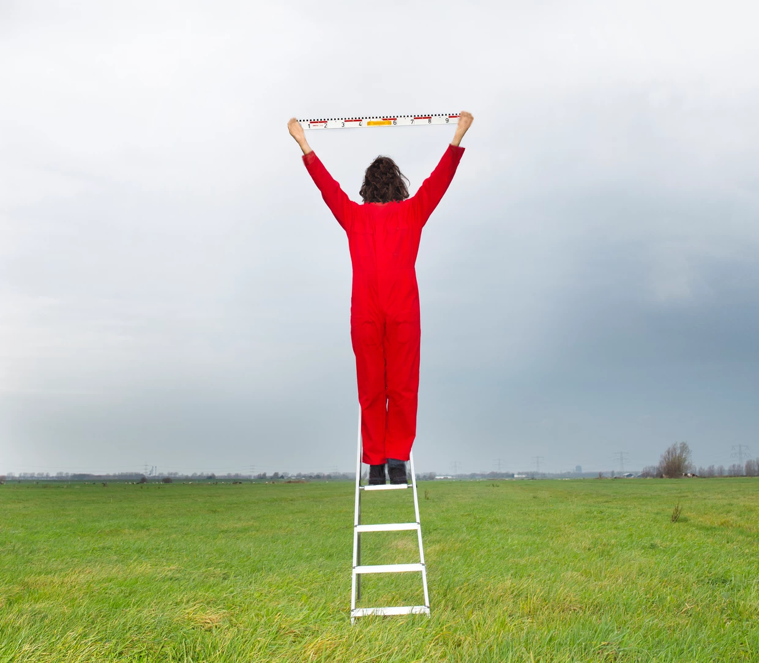
download: github.com/teusH/MySense/reports/
naar photo: Io Cooman, Volkskrant

